Slide 1
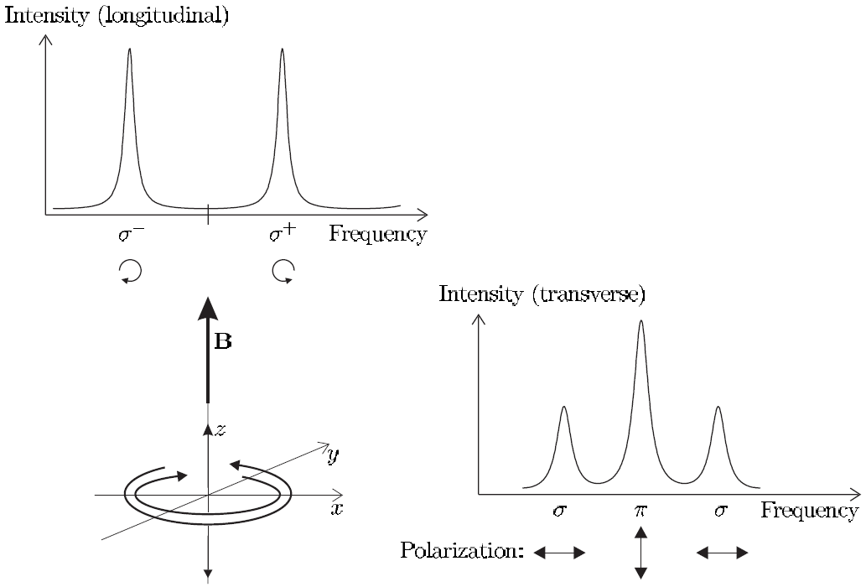

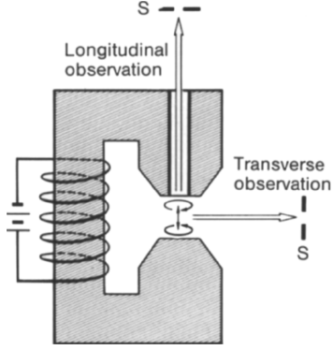
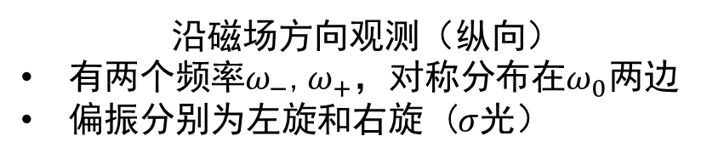

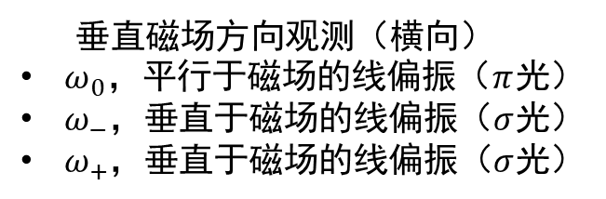

塞曼效应（1896）及其经典（洛伦茨）解释
无磁场时，任意方向观察到的光都只有一个频率$ω_{0}$，而且是非偏振的。加磁场后：
沿磁场方向观测（纵向）
有两个频率$ω_{−}$,$ω_{+}$，对称分布在$ω_{0}$两边
偏振分别为左旋和右旋 ($σ$光）
垂直磁场方向观测（横向）
$ω_{0}$，平行于磁场的线偏振（$π$光）
$ω_{−}$，垂直于磁场的线偏振（$σ$光）
$ω_{+}$，垂直于磁场的线偏振（$σ$光）
$$σ^{−}$$
$$σ^{+}$$

Slide 2
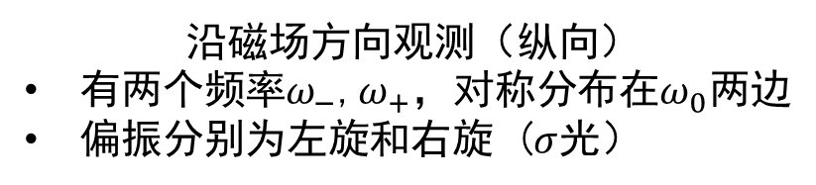
塞曼效应（1896）及其经典（洛伦茨）解释
无磁场时，任意方向观察到的光都只有一个频率$ω_{0}$，而且是非偏振的。加磁场后：
沿磁场方向观测（纵向）
有两个频率$ω_{−}$,$ω_{+}$，对称分布在$ω_{0}$两边
偏振分别为左旋和右旋 ($σ$光）
垂直磁场方向观测（横向）
$ω_{0}$，平行于磁场的线偏振（$π$光）
$ω_{−}$，垂直于磁场的线偏振（$σ$光）
$ω_{+}$，垂直于磁场的线偏振（$σ$光）
$$σ^{−}$$
$$σ^{+}$$

Slide 3
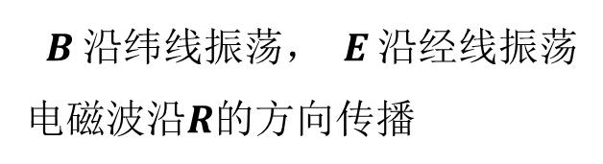

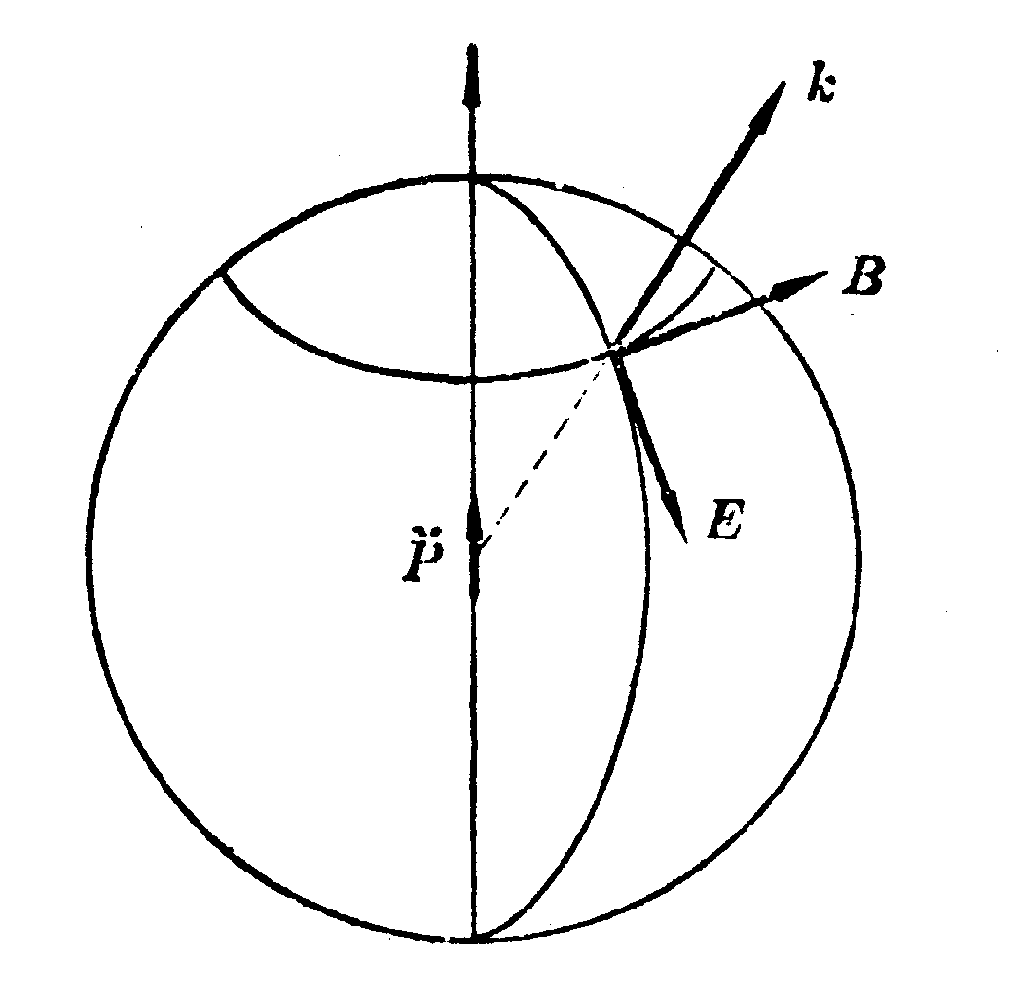
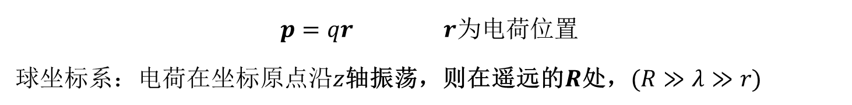
电偶极辐射
$$p=qr r为电荷位置$$
球坐标系：电荷在坐标原点沿$z$轴振荡，则在遥远的$R$处，$(R≫λ≫r)$
$B$沿纬线振荡， $E$沿经线振荡
电磁波沿$R$的方向传播
$$R$$

Slide 4
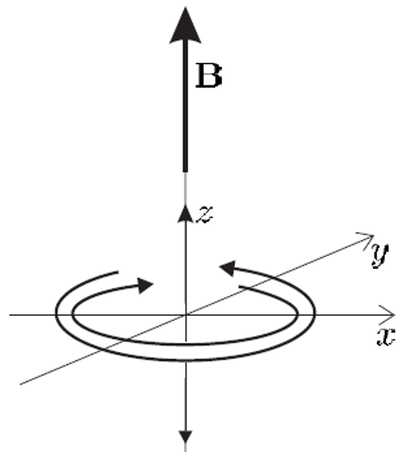
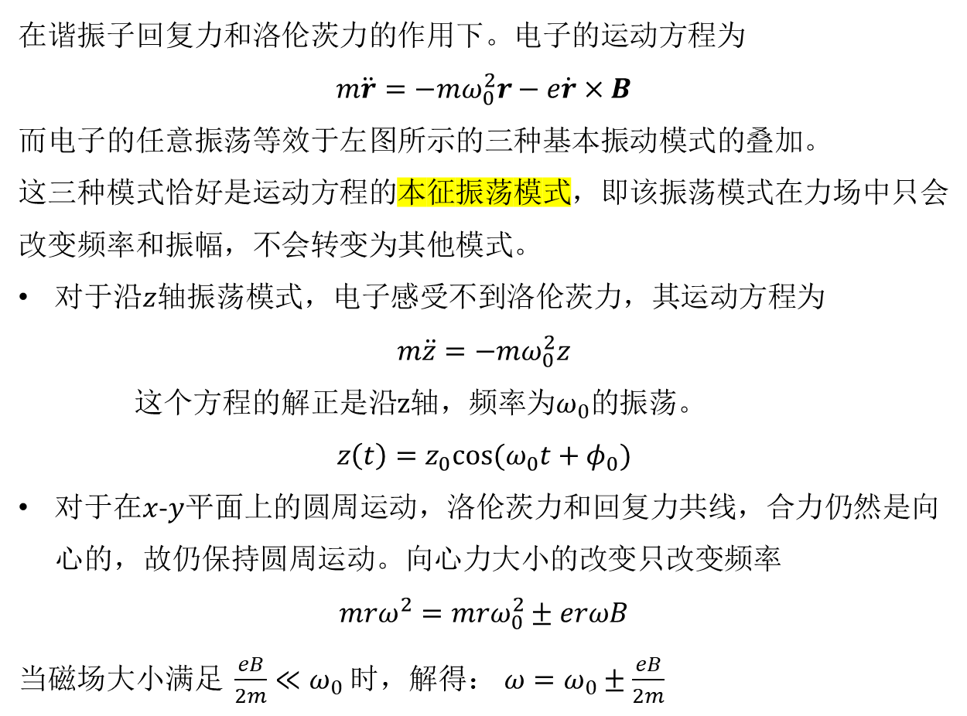
在谐振子回复力和洛伦茨力的作用下。电子的运动方程为
$$m\ddot{r}=−mω_{0}^{2}r−e\dot{r}×B$$
而电子的任意振荡等效于左图所示的三种基本振动模式的叠加。
这三种模式恰好是运动方程的本征振荡模式，即该振荡模式在力场中只会改变频率和振幅，不会转变为其他模式。
对于沿$z$轴振荡模式，电子感受不到洛伦茨力，其运动方程为
$$m\ddot{z}=−mω_{0}^{2}z$$
这个方程的解正是沿$z$轴，频率为$ω_{0}$的振荡。
$$z\left(t\right)=z_{0}cos⁡(ω_{0}t+φ_{0})$$
对于在$x$-$y$平面上的圆周运动，洛伦茨力和回复力共线，合力仍然是向心的，故仍保持圆周运动。向心力大小的改变只改变频率
$$mrω^{2}=mrω_{0}^{2}±erωB$$
当磁场大小满足 $\frac{eB}{2m}≪ω_{0}$ 时，解得：$ω=ω_{0}±\frac{eB}{2m}$
这三种电子的不同振荡所辐射的电磁波就给出了塞曼效应中的实验现象。

Slide 5
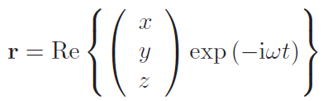
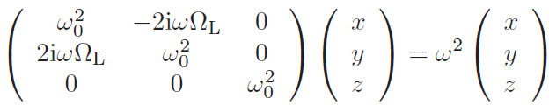



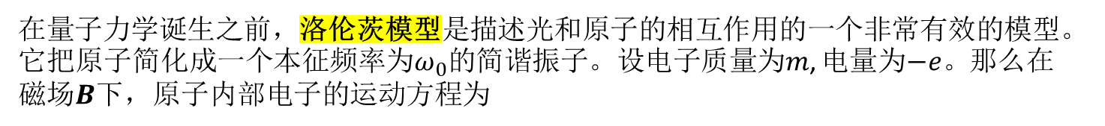

*塞曼效应的经典解释
  在量子力学诞生之前，洛伦茨模型是描述光和原子的相互作用的一个非常有效的模型。它把原子简化成一个本征频率为$ω_{0}$的简谐振子。设电子质量为$m$, 电量为$−e。$那么在磁场$B$下，原子内部电子的运动方程为
$$r$$
$$F=−m_{e}ω_{0}^{2}r$$
  假设磁场沿$z$方向：$B=B\hat{z}$, 则上式可简化为
$r$仍应做周期运动，我们作如下猜测(ansatz)：
其中$x,y,z$ 是与时间无关的复数。把这个猜解带入微分方程，可以得到一个线性方程组
当$Ω_{L}≪ω_{0}时，$解得$ω有3个解，ω_{0}−Ω_{L}, ω_{0},ω_{0}+Ω_{L}$
Notes:
Anzatz：an educated guess

Slide 6
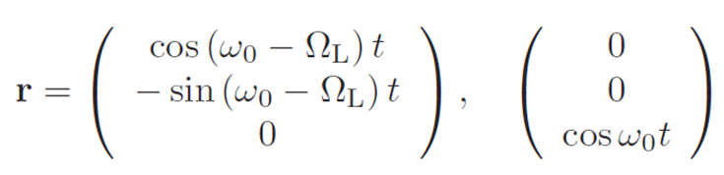
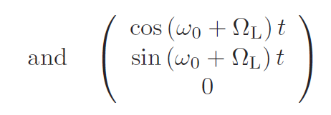
*塞曼效应的经典解释
这三个$频率的解 ω_{0}−Ω_{L}, ω_{0}, ω_{0}+Ω_{L}$ 分别对应三种振荡模式
这3种电子的振荡模式如下图，它们的辐射的偏振特性也和塞曼的发现一致。

